Slide 1
Filles et garçons : tous (in)égaux devant la culture scientifique ?
Clémence Perronnet
Doctorante en sociologie
Centre Max Weber, ENS de Lyon

Slide 2
Introduction
Tous (in)égaux devant la culture scientifique ?
Introduction
Il n’est pas donné à tout le monde de devenir un ou une scientifique

Slide 3
Introduction
Tous (in)égaux devant la culture scientifique ?
Introduction
Il n’est pas donné à tout le monde de devenir un ou une scientifique
Les études en sciences et les professions associées restent massivement masculines
Seconde
53% des filles et 72% des garçons choisissent un enseignement d’exploration scientifique
Première
29 % des filles et 39% des garçons choisissent le Bac S
25-27% de femmes dans les formations universitaires d’ingénierie et sciences fondamentale
20-24% d’enseignantes chercheuses en maths, astronomie, informatique.
Références
Ministère de l’Éducation nationale, 2016, « Filles et garçons sur le chemin de l’égalité de l’école à l’enseignement supérieur ».

Slide 4
Introduction
Tous (in)égaux devant la culture scientifique ?
Introduction
Chercher des explications aux processus d’exclusion des filles du côté des objets et des contenus culturels scientifiques

Slide 5
Introduction
Tous (in)égaux devant la culture scientifique ?
Introduction
Chercher des explications aux processus d’exclusion des filles du côté des objets et des contenus culturels scientifiques
1) Production et médiation des contenus culturels scientifiques
Récurrence de représentations excluantes des sciences, présentées comme masculines et élitistes

Slide 6
Introduction
Tous (in)égaux devant la culture scientifique ?
Introduction
Chercher des explications aux processus d’exclusion des filles du côté des objets et des contenus culturels scientifiques
1) Production et médiation des contenus culturels scientifiques
Récurrence de représentations excluantes des sciences, présentées comme masculines et élitistes
2) Étude de cas auprès de 50 enfants de milieux populaires : les usages des produits culturels reproduisent-ils les stéréotypes de genre ?
Deux constats contradictoires :
Parmi les rares enfants familiers de la culture scientifique, ceux qui pratiquent des loisirs liés aux sciences sont autant des garçons que des filles
Les représentations associant les sciences au masculin ne sont pas écartées
→ Expliquer ces contradictions apparentes et rendre raison des pratiques

Slide 7
Terrain et méthodologie
Tous (in)égaux devant la culture scientifique ?
Introduction
Terrain et méthodologie
Méthodologie et terrain
2011 – 2013
Enquête à l’occasion d’un séminaire de recherche à l’ENS de Lyon
(Détrez et Piluso 2014)
2013 – présent
Étude qualitative longitudinale et entrée par un public déterminé : une cohorte d’enfants d’un quartier populaire de Lyon
52 enfants suivi pendant 4 ans, du CM1 (9-10 ans) à la 5e (12-13 ans). 30 garçons et 22 filles.
Entretiens individuels semi-directifs en fin de CM2
Références
Christine Détrez et Claire Piluso, « La culture scientifique, une culture au masculin », in Sylvie Octobre (sous la dir. de), Questions de genre, questions de culture, Paris, DEPS-ministère de la Culture et de la Communication, 2014, pp. 27-51

Slide 8
Terrain et méthodologie
Tous (in)égaux devant la culture scientifique ?
Introduction
Terrain et méthodologie
Méthodologie et terrain
2011 – 2013
Enquête à l’occasion d’un séminaire de recherche à l’ENS de Lyon
(Détrez et Piluso 2014)
2013 – présent
Étude qualitative longitudinale et entrée par un public déterminé : une cohorte d’enfants d’un quartier populaire de Lyon
52 enfants suivi pendant 4 ans, du CM1 (9-10 ans) à la 5e (12-13 ans). 30 garçons et 22 filles.
Entretiens individuels semi-directifs en fin de CM2
Caractéristiques sociales des enquêté·es
Pour les cinq IRIS où habitent les familles concernées et où se situent les établissements :
43,2 % de classes populaires (ouvriers + employés) – 28,5 % pour l’arrondissement
44,4 % d’immigrés et étrangers – 20,6 % pour l’arrondissement
90 % des enfants interrogés ont au moins un parent immigré de première génération.
77 % au moins ont des parents ouvriers ou employés.
Références
Christine Détrez et Claire Piluso, « La culture scientifique, une culture au masculin », in Sylvie Octobre (sous la dir. de), Questions de genre, questions de culture, Paris, DEPS-ministère de la Culture et de la Communication, 2014, pp. 27-51

Slide 9
Tous (in)égaux devant la culture scientifique ?
Introduction
Terrain et méthodologie
Science bleue, science rose
« Science bleue, science rose »
Colorations genrées dans la production culturelle scientifique

Slide 10
« Science bleue, science rose »
Colorations genrées dans la production culturelle scientifique
Tous (in)égaux devant la culture scientifique ?
Introduction
Terrain et méthodologie
Science bleue, science rose
Objets et contenus de la culture scientifique : science masculine, science d’exception
Des objets et des lieux spécialisés : revues (Sciences et Vie, Cosinus…), émissions (C’est pas sorcier, E=m6, On n’est pas que des cobayes...) musées (Palais de la Découverte, musée des Sciences, musées des Confluences...)
Tous les outils qui permettent de pratiquer les sciences en amateur ou en milieu scolaire ; les supports non spécialisés qui représentent les sciences et les scientifiques.
→ La science y est présentée comme l’apanage des homme et comme le privilège d’un petit nombre
Références
Christine Détrez et Claire Piluso, « La culture scientifique, une culture au masculin », in Sylvie Octobre (sous la dir. de), Questions de genre, questions de culture, Paris, DEPS-ministère de la Culture et de la Communication, 2014, pp. 27-51

Slide 11
« Science bleue, science rose »
Colorations genrées dans la production culturelle scientifique
Tous (in)égaux devant la culture scientifique ?
Introduction
Terrain et méthodologie
Science bleue, science rose
Invisibilité des femmes dans les dispositifs de médiation scientifique (Détrez et Piluso 2014)
Exemples :
les frises historiques et les expositions de la Cité des Sciences
Références
Christine Détrez et Claire Piluso, « La culture scientifique, une culture au masculin », in Sylvie Octobre (sous la dir. de), Questions de genre, questions de culture, Paris, DEPS-ministère de la Culture et de la Communication, 2014, pp. 27-51

Slide 12
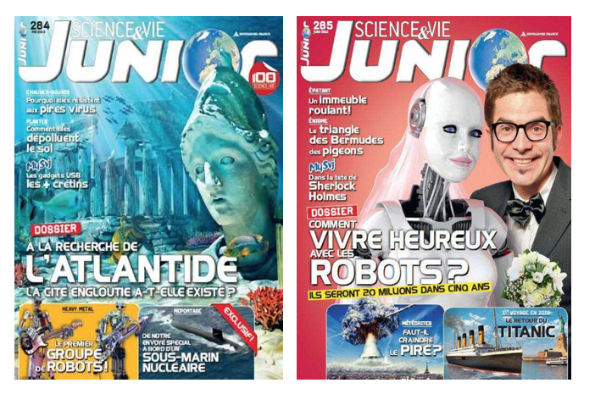
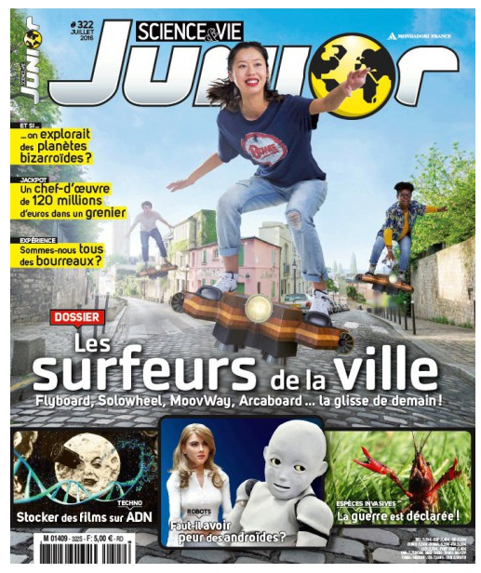
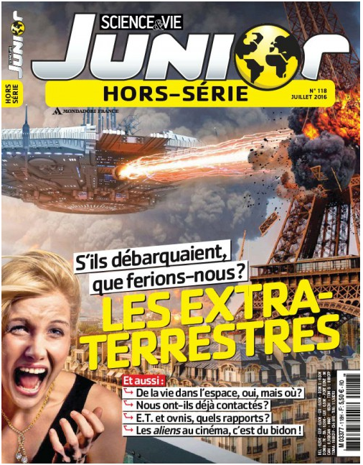
« Science bleue, science rose »
Colorations genrées dans la production culturelle scientifique
Tous (in)égaux devant la culture scientifique ?
Introduction
Terrain et méthodologie
Science bleue, science rose
Invisibilité des femmes dans les dispositifs de médiation scientifique (Détrez et Piluso 2014)
Exemples :
les frises historiques et les expositions de la Cité des Sciences
Sciences et Vie Junior – couvertures 2013 - 2016
Références
Christine Détrez et Claire Piluso, « La culture scientifique, une culture au masculin », in Sylvie Octobre (sous la dir. de), Questions de genre, questions de culture, Paris, DEPS-ministère de la Culture et de la Communication, 2014, pp. 27-51

Slide 13
« Science bleue, science rose »
Colorations genrées dans la production culturelle scientifique
Tous (in)égaux devant la culture scientifique ?
Introduction
Terrain et méthodologie
Science bleue, science rose
Invisibilité des femmes dans les dispositifs de médiation scientifique
Manuels scolaires : 3,2 % de femmes scientifiques célèbres (Centre Hubertine Auclert, 2011 et 2012)
Même constat pour les films et séries anglo-saxonnes (Flicker 2003 ; Haran, Chimba, Reid et Kitzinger 2008) ; une femme de science pour huit homme dans les productions à succès (Smith, Choueiti et Pieper 2014)
→ Les femmes ne sont pas les seules exclues
Références
Centre Hubertine Auclert, Rapport Manuels de seconde et de CAP : l’histoire des femmes sous silence. La représentation des femmes dans les manuels d’histoire de seconde et de CAP, 2011.
Centre Hubertine Auclert, Rapport Égalité femmes-hommes dans les manuels de Mathématiques, une équation irrésolue ? Les représentations sexuées dans les manuels de mathématiques de Terminale, 2012.
Eva Flicker, « Between Brains and Breasts — Women Scientists in Fiction Film: On the Marginalization and Sexualization of Scientific Competence », Public Understanding of Science, vol. 12, nº 3, 2003, p. 307‑318
Joan Haran, Mwenya Chimba, Grace Reid et Jenny Kitzinger, Screening Women in SET: How Women in Science, Engineering and Technology Are Represented in Films and on Television, UKRC and Cardiff University, 2008.
Stacy Smith, Marc Choueiti et Katherine Pieper (dir.), Gender Bias Without Borders - An Investigation of Female Characters in Popular Films Across 11 Countries, Los Angeles, The Geena Davis Institute on Gender in Media, 2014.

Slide 14
« Science bleue, science rose »
Colorations genrées dans la production culturelle scientifique
Tous (in)égaux devant la culture scientifique ?
Introduction
Terrain et méthodologie
Science bleue, science rose
L’image des scientifiques que construit massivement la culture populaire est à la fois celle d’hommes – blancs, hétérosexuels, de classes favorisées – et celle d’« autres »
(Mendick, Moreau et Hollingworth 2008)
→ Distinction marquée entre scientifique, caractérisés par un écart à la norme.
Des sciences d’exception et d’excès prises entre les pôles du génie et de la folie.
Références
Raewyn Connell, Masculinités : Enjeux sociaux de l’hégémonie, traduit de l'anglais par Meoïn Hagège et Arthur Vuattoux, Paris, Éditions Amsterdam, 2014 [1995].
Heather Mendick, Marie-Pierre Moreau et Sumi Hollingworth, Mathematical images and gender identities: Final report, Bradford, UKRC, 2008.

Slide 15
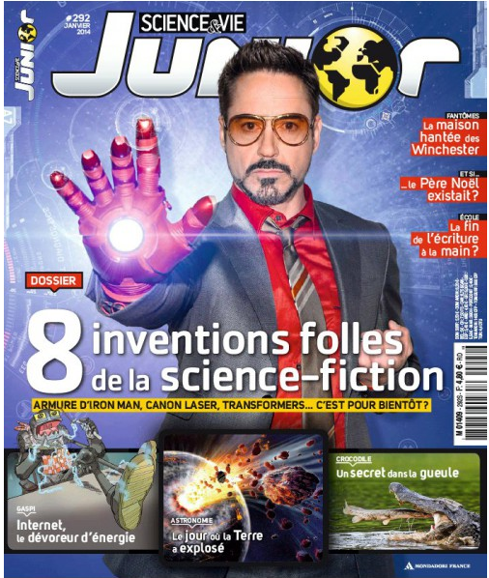
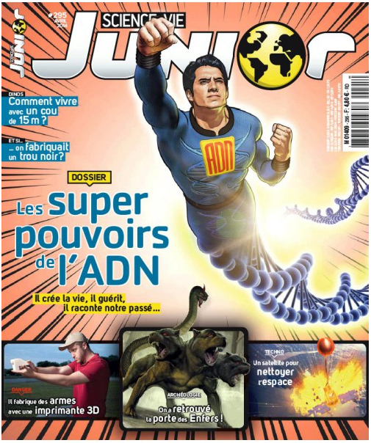
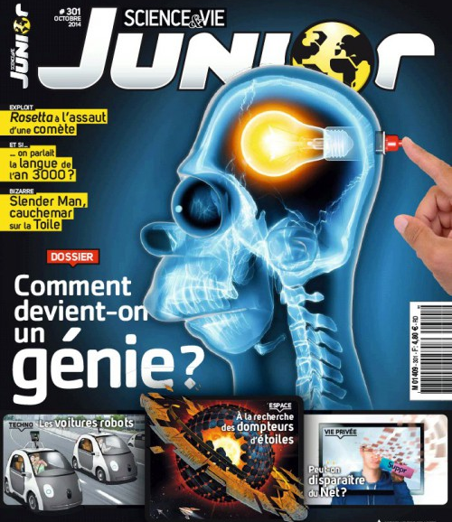
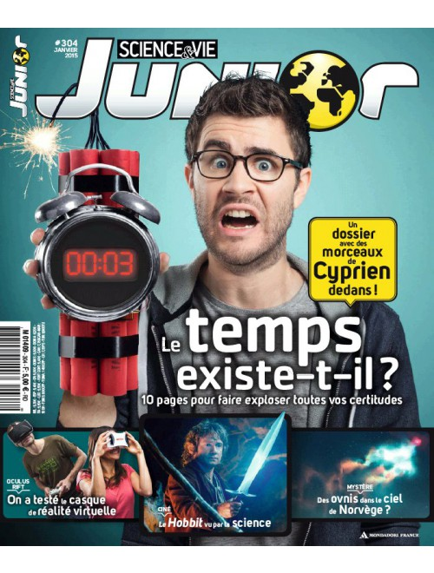
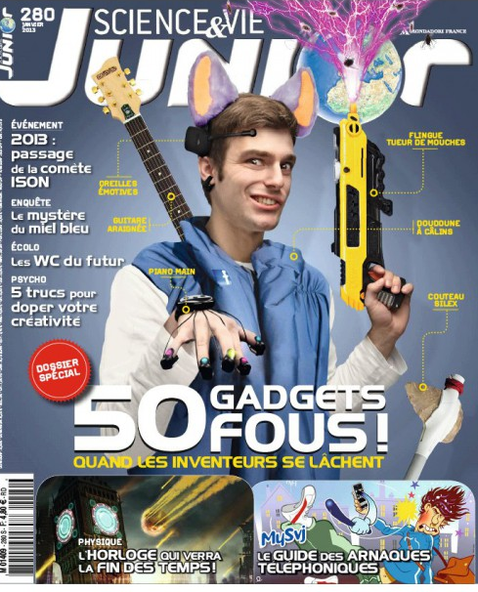
« Science bleue, science rose »
Colorations genrées dans la production culturelle scientifique
Tous (in)égaux devant la culture scientifique ?
Introduction
Terrain et méthodologie
Science bleue, science rose
L’image des scientifiques que construit massivement la culture populaire est à la fois celle d’hommes – blancs, hétérosexuels, de classes favorisées – et celle d’« autres »
(Mendick, Moreau et Hollingworth 2008)
→ Distinction marquée entre scientifique, caractérisés par un écart à la norme.
Des sciences d’exception et d’excès prises entre les pôles du génie et de la folie.
Références
Raewyn Connell, Masculinités : Enjeux sociaux de l’hégémonie, traduit de l'anglais par Meoïn Hagège et Arthur Vuattoux, Paris, Éditions Amsterdam, 2014 [1995].
Heather Mendick, Marie-Pierre Moreau et Sumi Hollingworth, Mathematical images and gender identities: Final report, Bradford, UKRC, 2008.

Slide 16
« Science bleue, science rose »
Colorations genrées dans la production culturelle scientifique
Tous (in)égaux devant la culture scientifique ?
Introduction
Terrain et méthodologie
Science bleue, science rose
Médiation culturelle scientifique : les sciences sans l’égalité des sexes
La présentation aux publics des produits culturels scientifiques peut renforcer l’assignation des sciences au masculin – et à un certain type ambivalent de masculinité. Exemples : les jeux scientifiques

Slide 17
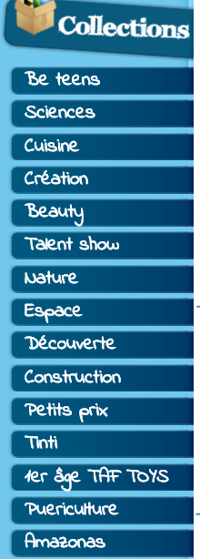
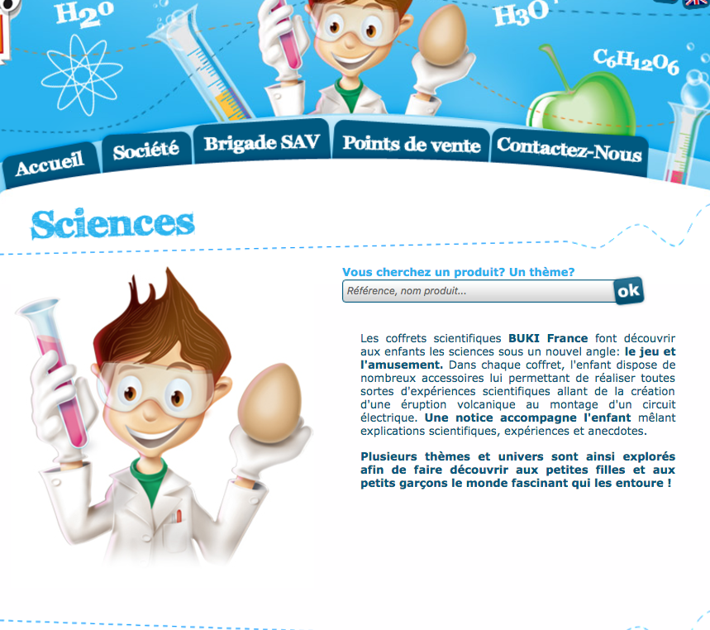
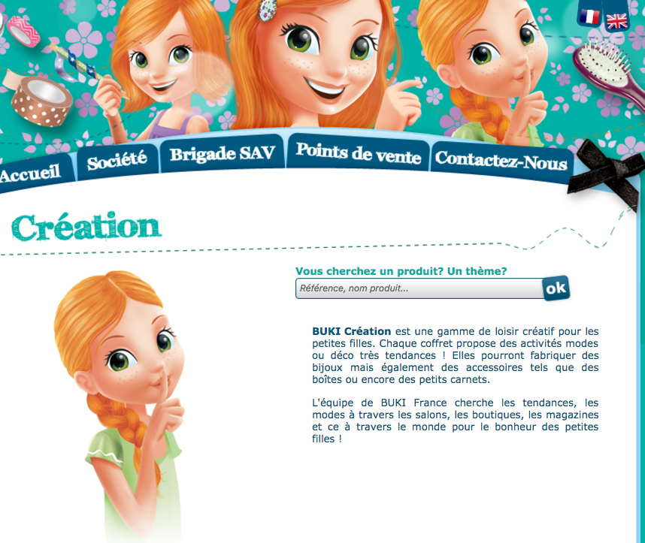
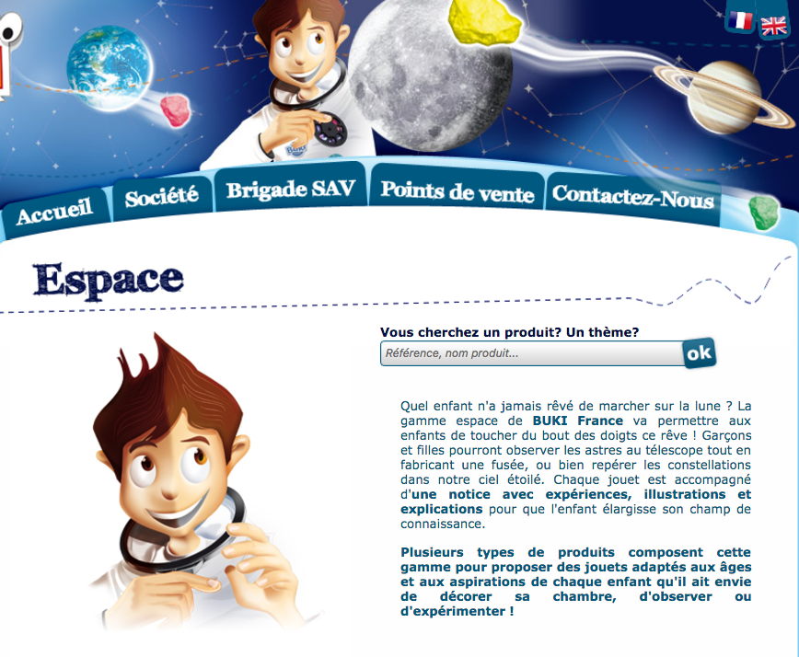
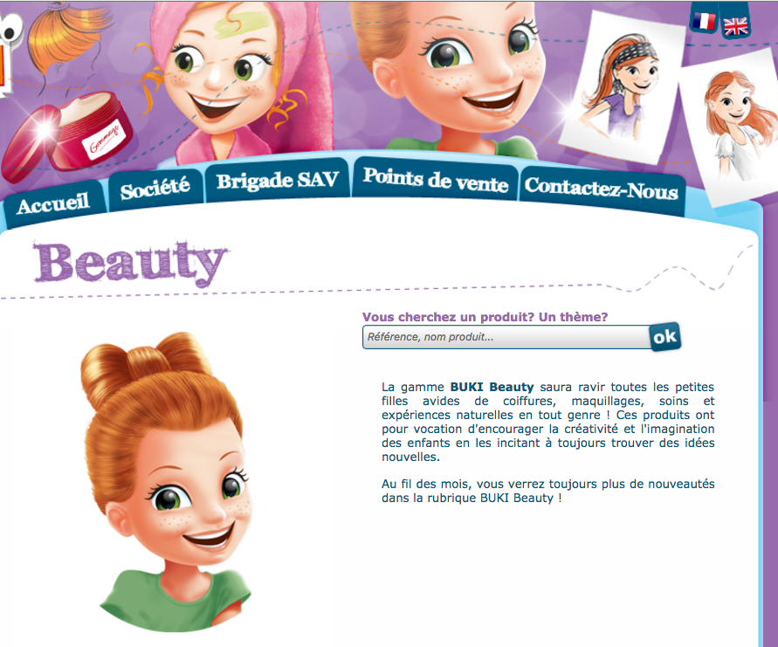
« Science bleue, science rose »
Colorations genrées dans la production culturelle scientifique
Tous (in)égaux devant la culture scientifique ?
Introduction
Terrain et méthodologie
Science bleue, science rose
Médiation culturelle scientifique : les sciences sans l’égalité des sexes
La présentation aux publics des produits culturels scientifiques peut renforcer l’assignation des sciences au masculin – et à un certain type ambivalent de masculinité. Exemples : les jeux scientifiques

Slide 18
Tous (in)égaux devant la culture scientifique ?
Introduction
Terrain et méthodologie
Science bleue, science rose
Le capital culturel des enfants de milieux populaires
Le capital culturel scientifique des enfants de milieux populaires :
accès et pratiques au prisme du genre

Slide 19
Le capital culturel scientifique des enfants de milieux populaires : accès et pratiques au prisme du genre
Tous (in)égaux devant la culture scientifique ?
Introduction
Terrain et méthodologie
Science bleue, science rose
Le capital culturel des enfants de milieux populaires
Les pratiques réelles des enfants et leurs appropriations reflètent-elles cette segmentation genrée et sociale ?

Slide 20
Le capital culturel scientifique des enfants de milieux populaires : accès et pratiques au prisme du genre
Tous (in)égaux devant la culture scientifique ?
Introduction
Terrain et méthodologie
Science bleue, science rose
Le capital culturel des enfants de milieux populaires
Les pratiques réelles des enfants et leurs appropriations reflètent-elles cette segmentation genrée et sociale ?
Genre et profil de consommation culturelle scientifique
Cinq types de pratiques culturelles scientifiques :
Lecture
Sorties au musée
Jeux et jouets
Participation à des clubs amateurs
Audiovisuel

Slide 21
Le capital culturel scientifique des enfants de milieux populaires : accès et pratiques au prisme du genre
Tous (in)égaux devant la culture scientifique ?
Introduction
Terrain et méthodologie
Science bleue, science rose
Le capital culturel des enfants de milieux populaires
Les pratiques réelles des enfants et leurs appropriations reflètent-elles cette segmentation genrée et sociale ?
Genre et profil de consommation culturelle scientifique
Cinq types de pratiques culturelles scientifiques :
Lecture
Sorties au musée
Jeux et jouets
Participation à des clubs amateurs
Audiovisuel
quatre profils culturels scientifiques en fonction de l’intensité des pratiques
Intensité des pratiques culturelles scientifiques en fonction du sexe

Slide 22
Le capital culturel scientifique des enfants de milieux populaires : accès et pratiques au prisme du genre
Tous (in)égaux devant la culture scientifique ?
Introduction
Terrain et méthodologie
Science bleue, science rose
Le capital culturel des enfants de milieux populaires
Les enfants qui ont des pratiques scientifiques sont autant des filles que des garçons, mais les pratiques n’en sont pas moins genrées :
Les filles lisent davantage ; elles lisent globalement plus (Octobre, Détrez, Mercklé et Berthomier 2010)
Les garçons sont plus nombreux à avoir visité un musée, mais aussi à avoir très peu de pratiques
Les activités ludiques et audiovisuelles sont les mieux partagées
Clubs et stages scientifiques : uniquement des filles
Références
Sylvie Octobre, Christine Détrez, Pierre Mercklé et Nathalie Berthomier, L’enfance des loisirs : Trajectoires communes et parcours individuels de la fin de l’enfance à la grande adolescence, Paris, La Documentation française, 2010.

Slide 23
Le capital culturel scientifique des enfants de milieux populaires : accès et pratiques au prisme du genre
Tous (in)égaux devant la culture scientifique ?
Introduction
Terrain et méthodologie
Science bleue, science rose
Le capital culturel des enfants de milieux populaires
Les enfants qui ont des pratiques scientifiques sont autant des filles que des garçons, mais les pratiques n’en sont pas moins genrées :
Les filles lisent davantage ; elles lisent globalement plus (Octobre, Détrez, Mercklé et Berthomier 2010)
Les garçons sont plus nombreux à avoir visité un musée, mais aussi à avoir très peu de pratiques
Les activités ludiques et audiovisuelles sont les mieux partagées
Clubs et stages scientifiques : uniquement des filles
Transmissions et sociabilité culturelles : les familles et l’école
Remettre en cause l’homogénéité des classes populaires (Cayouette-Remblière 2016 ; Schwartz 2011) pour les saisir dans leur variété.
Références
Sylvie Octobre, Christine Détrez, Pierre Mercklé et Nathalie Berthomier, L’enfance des loisirs : Trajectoires communes et parcours individuels de la fin de l’enfance à la grande adolescence, Paris, La Documentation française, 2010.
Joanie Cayouette-Remblière, « De l’hétérogénéité des classes populaires (et de ce que l’on peut en faire) », Sociologie, vol. 6, nº 4, 2016 ; Olivier Schwartz, « Peut-on parler des classes populaires ? », La Vie des idées, 2011.

Slide 24
Le capital culturel scientifique des enfants de milieux populaires : accès et pratiques au prisme du genre
Tous (in)égaux devant la culture scientifique ?
Introduction
Terrain et méthodologie
Science bleue, science rose
Le capital culturel des enfants de milieux populaires
Transmissions et sociabilité culturelles : les familles et l’école
Les sciences dans le contexte de féminisation des pratiques culturelles (Donnat 2005) : transmission par les mères et les grandes sœurs.
Références
Olivier Donnat, « La féminisation des pratiques culturelles », Développement culturel, nº 147, 2005

Slide 25
Le capital culturel scientifique des enfants de milieux populaires : accès et pratiques au prisme du genre
Tous (in)égaux devant la culture scientifique ?
Introduction
Terrain et méthodologie
Science bleue, science rose
Le capital culturel des enfants de milieux populaires
Transmissions et sociabilité culturelles : les familles et l’école
Les sciences dans le contexte de féminisation des pratiques culturelles (Donnat 2005) : transmission par les mères et les grandes sœurs. → des liens forts entre loisirs scientifiques féminins et univers scolaire, bien que les sollicitations scolaires ne trouvent pas toujours un écho dans les familles.
Références
Olivier Donnat, « La féminisation des pratiques culturelles », Développement culturel, nº 147, 2005

Slide 26
Le capital culturel scientifique des enfants de milieux populaires : accès et pratiques au prisme du genre
Tous (in)égaux devant la culture scientifique ?
Introduction
Terrain et méthodologie
Science bleue, science rose
Le capital culturel des enfants de milieux populaires
Transmissions et sociabilité culturelles : les familles et l’école
Les sciences dans le contexte de féminisation des pratiques culturelles (Donnat 2005) : transmission par les mères et les grandes sœurs. → des liens forts entre loisirs scientifiques féminins et univers scolaire, bien que les sollicitations scolaires ne trouvent pas toujours un écho dans les familles.
À la fin de l’école primaire, la socialisation culturelle par l’école est plus efficace auprès des filles de milieux populaires, dans un contexte social où elles ont l’avantage scolaire.
Cela explique, avec la féminisation des pratiques culturelles, qu’elles soient autant sinon plus impliquées que les garçons dans des loisirs scientifiques.
Cela signifie-t-il qu’elles échappent aux assignations des sciences au masculin diffusées par la culture scientifique ?
Références
Olivier Donnat, « La féminisation des pratiques culturelles », Développement culturel, nº 147, 2005

Slide 27
Tous (in)égaux devant la culture scientifique ?
Introduction
Terrain et méthodologie
Science bleue, science rose
Le capital culturel des enfants de milieux populaires
Être une fille et faire des sciences ne suffisent pas à faire « une scientifique »
Être une fille et faire des sciences ne suffisent pas à faire « une scientifique » :
la persistante des représentations excluantes

Slide 28
Être une fille et faire des sciences ne suffisent pas à faire « une scientifique » : la persistante des représentations excluantes
Tous (in)égaux devant la culture scientifique ?
Introduction
Terrain et méthodologie
Science bleue, science rose
Le capital culturel des enfants de milieux populaires
Être une fille et faire des sciences ne suffisent pas à faire « une scientifique »
Pour les enfants de milieux populaires, les sciences sont avant tout le fait des « autres » ; les scientifiques, ce n’est pas « nous » (Gilbert 2001)
Lindsey : [Dans ma classe] aucun pourrait être scientifique (…) ils aiment pas, ils ne savent pas comment employer ça.
Rahmatta : Dans la classe, aucun (…) Ils s’intéressent à ça, mais j’crois pas qu’ils vont finir comme ça.
Nahima : Personne [ne pourrait devenir scientifique]. Nan nan nan. Tout ce qu'ils font c'est bête. (…) Je parle surtout des garçons, hein.
Références
Jane Gilbert, « Science and its “Other”: Looking Underneath “Woman” and “Science” for New Directions in Research on Gender and Science Education », Gender and Education, vol. 13, nº 3, 2001, pp. 291‑305.

Slide 29
Être une fille et faire des sciences ne suffisent pas à faire « une scientifique » : la persistante des représentations excluantes
Tous (in)égaux devant la culture scientifique ?
Introduction
Terrain et méthodologie
Science bleue, science rose
Le capital culturel des enfants de milieux populaires
Être une fille et faire des sciences ne suffisent pas à faire « une scientifique »
Femmes et sciences, une difficile association
Marine : Les hommes, y’en a qui aiment bien faire la science, et les femmes elles aiment plus chanter, danser…
Malika : l’informatique c’est pour les hommes, parce qu’ils sont plus malins.
Kefzer : Les femmes, bah pff, elles s’intéressent pas beaucoup à ça.
Influence de la culture scientifique via la télévision
Rachid : plus d’hommes [en sciences], parce que moi dans les émissions de sciences, j’vois plus d’hommes que de femmes ! La seule fille qu’ils ont [dans C’est pas sorcier !] c’est Sabine.
Nisrine : Quand mon frère met des trucs documentaires dans le salon, eh bah j’vois qu’il y a plus d’hommes.
Rahmatta : Quand on regarde les fictions, on voit quelques femmes, mais on voit plus que c’est les hommes qui cherchent, qui fouillent sur les personnes qui sont mortes et tout ça.

Slide 30
Être une fille et faire des sciences ne suffisent pas à faire « une scientifique » : la persistante des représentations excluantes
Tous (in)égaux devant la culture scientifique ?
Introduction
Terrain et méthodologie
Science bleue, science rose
Le capital culturel des enfants de milieux populaires
Être une fille et faire des sciences ne suffisent pas à faire « une scientifique »
Femmes et sciences, une difficile association
Marine : Les hommes, y’en a qui aiment bien faire la science, et les femmes elles aiment plus chanter, danser…
Malika : l’informatique c’est pour les hommes, parce qu’ils sont plus malins.
Kefzer : Les femmes, bah pff, elles s’intéressent pas beaucoup à ça.

Slide 31
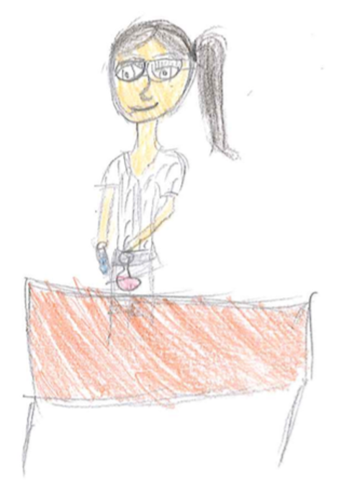
Être une fille et faire des sciences ne suffisent pas à faire « une scientifique » : la persistante des représentations excluantes
Tous (in)égaux devant la culture scientifique ?
Introduction
Terrain et méthodologie
Science bleue, science rose
Le capital culturel des enfants de milieux populaires
Être une fille et faire des sciences ne suffisent pas à faire « une scientifique »
Femmes et sciences, une difficile association
Samia se dessine en train de faire de la science :
Je suis obligée de mettre des lunettes…j’suis obligée de lui faire des gros sourcils… j’suis monosourcil regarde ! J’aime pas, parce que sur mon dessin, on dirait un vrai scientifique… avec les lunettes et tout… j’aime pas !
Enquêtrice : t’aurais pas envie de ressembler à un scientifique ?
Samia : Ressembler, non ! Parce que… toutes… certaines… scientifiques que j’ai vues, comment dire ? Elles ne sont pas très à mon goût, on va dire (…) tout sauf c’que j’aime !
Enquêtrice : et c’est quoi ce que t’aimes ? Tu voudrais ressembler à quoi plutôt ?
Samia : quelqu’un de beau, joli… pas… en plus y’en a y prennent même pas soin d’eux ! Ah j’aime pas ! Je suis sûre le soir chez elles… elles font de la science !

Slide 32
Être une fille et faire des sciences ne suffisent pas à faire « une scientifique » : la persistante des représentations excluantes
Tous (in)égaux devant la culture scientifique ?
Introduction
Terrain et méthodologie
Science bleue, science rose
Le capital culturel des enfants de milieux populaires
Être une fille et faire des sciences ne suffisent pas à faire « une scientifique »
Loisirs scientifiques et évolution des représentations
Les contenus de la culture scientifique peuvent faire évoluer les perceptions enfantines des sciences et des métiers associés.
Des séries comme Grey’s Anatomy ou Bones ont donné envie à des filles de devenir chirurgienne ou médecin légiste.
Baby Boom met en scène des maïeuticiens qui bousculent l’évidence de l’association du métier de « sage-femme » au féminin

Slide 33
Conclusion
Tous (in)égaux devant la culture scientifique ?
Introduction
Terrain et méthodologie
Science bleue, science rose
Le capital culturel des enfants de milieux populaires
Être une fille et faire des sciences ne suffisent pas à faire « une scientifique »
Conclusion
L’analyse au prisme du genre des loisirs scientifiques d’une cohorte d’enfants de milieux populaires permet d’éclairer le rôle que jouent les productions culturelles dans l’élaboration des rapports aux sciences des jeunes. Les représentations diffusées par les objets les plus fréquentés – les émissions de vulgarisation et séries de fiction – présentent des sciences masculines et élitistes qui rendent l’identification particulièrement difficile pour ces enfants. Les logiques de mise à distance sont cependant différentes pour garçons et filles : là où l’association des sciences à des performances intellectuelles hors du commun exclut les premiers selon des jugements scolaires et de classe, c’est leur sexe qui disqualifie les secondes.
Comme on l’a vu, quelques exemples suffisent pourtant à faire bouger des imaginaires en formation et des appropriations dynamiques, et les producteur·trices de contenus commencent à prendre en compte leur rôle pour une plus grande inclusivité des sciences : changer les représentations reste possible.

